Slide 1
第9章 PPT：Gazebo 仿真
Gazebo 仿真
• 课程：ROS2 Python 编程
• 章节：第 9 章
• 课时：2 课时
---
第9章 PPT：Gazebo 仿真
第 1 / 15 页
Notes:
旁白：这是第 9 章 Gazebo 仿真的标题页。有了模型之后，如何让机器人在虚拟物理世界里动起来就是本章主题。本章 2 课时，从版本选型、URDF 桥接讲到传感器插件与 ros2_control 差速控制。

Slide 2
本课学习目标
• 了解 Gazebo Classic 与 Gazebo Sim 的版本选择
• 理解 URDF → SDF 桥接与 spawn_entity 机器人生成
• 掌握 LiDAR / Camera / IMU 传感器插件配置
• 理解 ros2_control 架构与 diff_drive_controller
• 会用 YAML 文件配置控制器参数
• 掌握 use_sim_time 等仿真集成要点
---
第9章 PPT：Gazebo 仿真
第 2 / 15 页
Notes:
旁白：六个目标依次推进：版本选型解决用哪套工具，桥接与 spawn 解决怎么进仿真，三类传感器插件解决感知数据从哪来，ros2_control 与 YAML 解决怎么驱动底盘，最后 use_sim_time 解决时间同步。

Slide 3
Gazebo 版本选择
对比项 | Gazebo Classic (11) | Gazebo Sim (Harmonic)
推荐 ROS2 版本 | Humble / Iron | Iron / Jazzy
接口方式 | gazebo_ros_* 插件 | ros_gz_* 接口包
场景定位 | 2D 机器人教学主流 | 新项目长期演进方向
• 本章以 Gazebo Classic + ROS2 Humble 为主讲解，原理与插件写法可平滑迁移
• 当前仓库实例使用 Gazebo Sim Harmonic（新版），命令入口大致对应
• 版本配对务必核对 package.xml 与 ros2 pkg list | grep gazebo 输出
---
第9章 PPT：Gazebo 仿真
第 3 / 15 页
Notes:
旁白：版本选择是入门第一坑：ROS2 Humble 对应 Gazebo Classic 11，Iron 之后才是 Gazebo Sim。接口方式也不同，Classic 用 gazebo_ros 插件，新版用 ros_gz。装好后务必核对 package.xml 与 pkg list 输出，版本不配对是安装失败主因。

Slide 4
URDF → SDF 桥接
• Gazebo 原生世界格式为 SDF，ROS2 模型使用 URDF，两者通过插件桥接：
URDF（几何 + 关节 + 传感器声明）
↓ gazebo_ros 桥接层（libgazebo_ros_init.so 等插件）
SDF（物理引擎 + 渲染 + 传感器实现）
• 需要在 URDF 的 <gazebo> 扩展标签中显式声明桥接插件，Gazebo 才能「读懂」URDF
• 常见的桥接插件：libgazebo_ros_init.so（服务接口）、libgazebo_ros_factory.so（模型生成）
• 传感器输出、话题名、更新频率都在插件 ros 参数中配置，与模型文件解耦
---
第9章 PPT：Gazebo 仿真
第 4 / 15 页
Notes:
旁白：Gazebo 的世界格式是 SDF，ROS2 模型是 URDF，二者通过 gazebo_ros 桥接层衔接：URDF 只声明几何与关节，桥接插件补齐物理与渲染实现。常见插件有 libgazebo_ros_init 与 libgazebo_ros_factory，必须在扩展标签中显式声明。

Slide 5
仿真启动 Launch 文件
# launch/sim_bringup.launch.py（节选）
def generate_launch_description():
return LaunchDescription([
# 启动 Gazebo 空世界
ExecuteProcess(cmd=['gazebo', '--verbose', '-s',
'libgazebo_ros_init.so',
'-s', 'libgazebo_ros_factory.so'],
output='screen'),
# 将模型描述写入 /robot_description
Node(package='robot_state_publisher',
executable='robot_state_publisher',
output='screen',
parameters=[{'robot_description': Command(['xacro ', urdf_path])}]),
# 在空世界中生成机器人
Node(package='gazebo_ros', executable='spawn_entity.py',
output='screen',
arguments=['-topic', 'robot_description',
'-entity', 'xbot']),
])
程序 9-1（节选）：典型仿真启动流程 = 世界 + 描述 + 生成。
---
第9章 PPT：Gazebo 仿真
第 5 / 15 页
Notes:
旁白：典型启动流程是三步：ExecuteProcess 启动带服务插件的空世界，robot_state_publisher 发布模型描述，spawn_entity.py 在指定坐标生成机器人。三件事之间通过话题与参数衔接，缺一步都不行，这是所有仿真实例的模板。

Slide 6
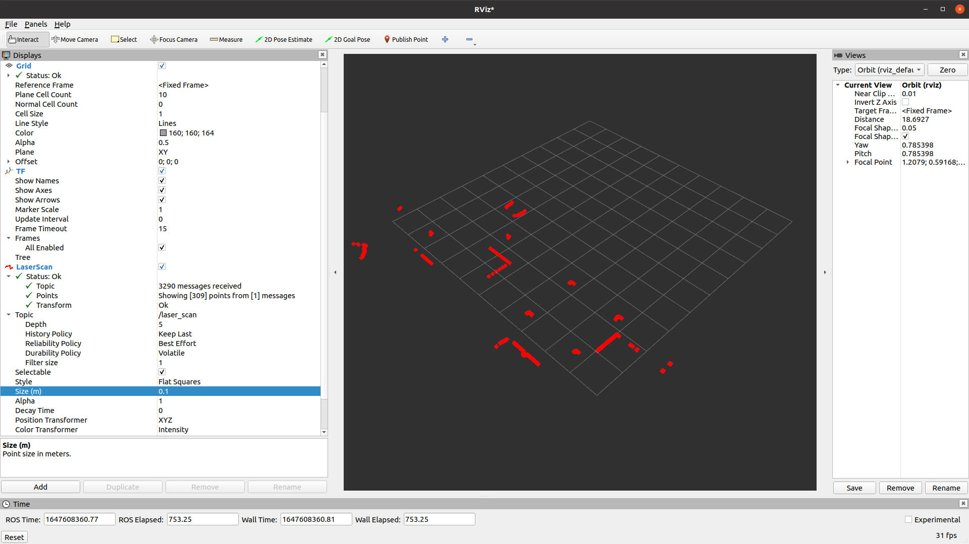
物体生成体系：世界文件与 spawn_entity
• 世界文件（.world / .sdf）声明光照、地面、障碍物等静态环境
• spawn_entity.py 通过 -topic robot_description 复用状态发布器已上传的模型，再经 /gazebo/spawn_entity 服务注入仿真
• world 坐标系 → /odom → /base_footprint → /base_link 的 TF 链与第 7 章坐标系树逐一对应
• 把世界与模型打包进独立仿真包，是可重复实验的工程习惯
图：官方教程——spawn 生成机器人后在 RViz2 中查看模型与话题数据。
第9章 PPT：Gazebo 仿真
第 6 / 15 页
---
Notes:
旁白：世界文件声明光照与障碍物等静态环境，spawn_entity 通过 robot_description 话题复用模型，再经生成服务注入仿真。TF 链要与第 7 章坐标系树对应。把世界与模型打包进独立仿真包，是可重复实验的工程习惯。

Slide 7
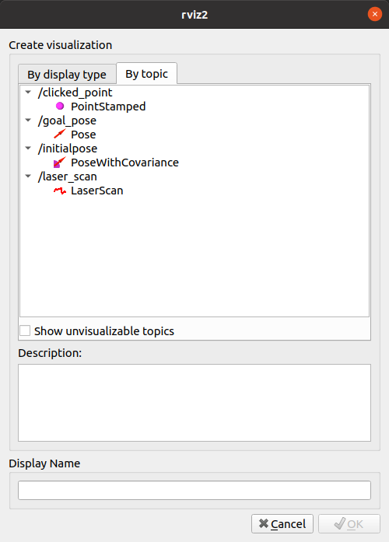
LiDAR 传感器插件
<gazebo reference="laser_link">
<sensor type="ray" name="lidar_sensor">
<always_on>true</always_on>
<update_rate>10</update_rate>
<ray>
<scan><horizontal>
<samples>720</samples>
<resolution>1</resolution>
<min_angle>-3.14</min_angle>
<max_angle>3.14</max_angle>
</horizontal></scan>
<range><min>0.1</min><max>30.0</max></range>
</ray>
<plugin name="lidar_plugin" filename="libgazebo_ros_ray_sensor.so">
<ros>
<namespace>/xbot</namespace>
<remapping>~/out:=scan</remapping>
</ros>
<output_type>sensor_msgs/LaserScan</output_type>
</plugin>
</sensor>
</gazebo>
程序 9-2（节选）：gazebo_ros_ray_sensor 插件把射线数据发布为 /xbot/scan（LaserScan）。
• 720 采样点 × 360° 即 0.5° 分辨率，仿真频率与 update_rate 直接相关
第9章 PPT：Gazebo 仿真
第 7 / 15 页
图：官方教程——在 RViz2 中添加 LiDAR 显示，查看 /scan 激光数据。
---
Notes:
旁白：LiDAR 用 ray 型传感器插件：采样 720 点覆盖 360 度，即 0.5 度分辨率，更新频率 10 赫兹。插件把射线数据发布为 LaserScan 话题，命名空间与重映射都在 ros 参数里配置，与模型文件解耦。RViz 中可直接以点云方式查看。

Slide 8
Camera 与 IMU 插件
<gazebo reference="camera_link">
<sensor type="camera" name="camera_sensor">
<always_on>true</always_on>
<update_rate>10</update_rate>
<camera>
<horizontal_fov>1.047</horizontal_fov>
<image><width>640</width><height>480</height></image>
</camera>
<plugin name="camera_plugin" filename="libgazebo_ros_camera.so">
<ros><namespace>/xbot</namespace></ros>
</plugin>
</sensor>
</gazebo>
<gazebo reference="imu_link">
<sensor type="imu" name="imu_sensor">
<always_on>true</always_on>
<update_rate>50</update_rate>
<plugin name="imu_plugin" filename="libgazebo_ros_imu_sensor.so">
<ros><namespace>/xbot</namespace></ros>
</plugin>
</sensor>
</gazebo>
• Camera 发布 /xbot/camera/image_raw（对应练习 9.3 使用的 /camera/image_raw），IMU 发布 3D 线加速度与角速度
第9章 PPT：Gazebo 仿真
第 8 / 15 页
---
Notes:
旁白：Camera 与 IMU 插件写法同构：sensor 标签声明类型与频率，plugin 标签指定插件库与话题配置。Camera 发布图像话题，IMU 发布线加速度与角速度。注意话题是否带命名空间要以实际 remapping 结果为准，练习中要对应调整。

Slide 9
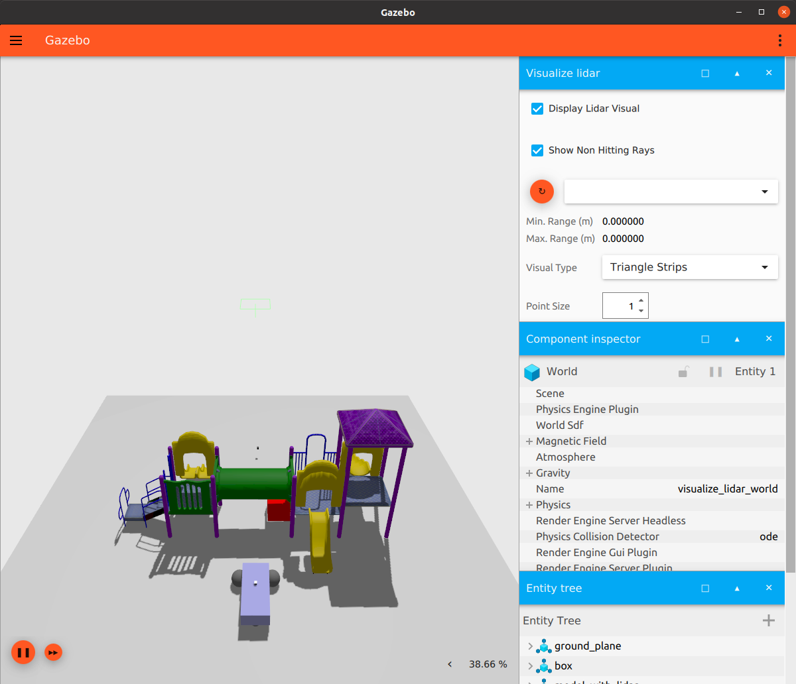
传感器插件工程要点
• 差速底盘用 libgazebo_ros_diff_drive.so：订阅 /cmd_vel，发布 /odom 与关节状态
• LiDAR / Camera / IMU 分别对应 ray、camera、imu 三类 sensor 插件
• 帧名必须与 URDF 中 link 名一致，与第 7 章 TF 树严格对应
• 仿真中传感器频率受实时因子影响，先 ros2 topic hz 验频再谈误检
• 图像带宽大，开发期优先降低分辨率与帧率
图：官方教程——libgazebo_ros_diff_drive 插件驱动下的差速底盘模型。
第9章 PPT：Gazebo 仿真
第 9 / 15 页
---
Notes:
旁白：工程要点：差速底盘用 diff_drive 插件订阅速度指令发布里程计；帧名必须与 URDF 的 link 名一致，与 TF 树严格对应；仿真中频率受实时因子影响，先做 topic hz 验频；图像带宽大，开发期优先降分辨率与帧率。

Slide 10
ros2_control 三层架构
上位层 Controller 管理：diff_drive_controller（速度 → 左右轮速）
↓
中间层 Controller Manager：加载 / 激活 / 停用控制器组件
↓
底层 GazeboSystem（模拟编码器与电机，经 Gazebo 插件接入）
<gazebo>
<plugin name="diff_drive" filename="libgazebo_ros2_control.so">
<ros>
<namespace>/xbot</namespace>
</ros>
<controller_manager>
<name>controller_manager</name>
</controller_manager>
</plugin>
</gazebo>
• 三层职责解耦：控制器只管算法，manager 管生命周期，Gazebo 管物理
---
第9章 PPT：Gazebo 仿真
第 10 / 15 页
Notes:
旁白：ros2_control 把控制分成三层：上层控制器算速度映射，中层 controller manager 管理加载与激活，底层 GazeboSystem 模拟电机与编码器。职责解耦的好处是同一套控制器代码既能仿真也能上真机，这也是现代 ROS2 的标准做法。

Slide 11
diff_drive_controller 配置
# config/diff_drive.yaml（程序 9-3 节选）
controller_manager:
ros__parameters:
update_rate: 50
diff_drive_controller:
type: diff_drive_controller/DiffDriveController
diff_drive_controller:
ros__parameters:
use_sim_time: true
publish_rate: 20.0
left_wheel_names: ['left_wheel_joint']
right_wheel_names: ['right_wheel_joint']
wheel_separation: 0.4
wheels_per_side: 1
wheel_radius: 0.1
linear.x.has_velocity_limits: true
linear.x.min_velocity: -2.0
linear.x.max_velocity: 2.0
程序 9-3（节选）：速度指令 → 左右轮速的映射参数全部集中于此。
• 激活：ros2 control load_controller diff_drive_controller（或 spawner 自动加载）
---
第9章 PPT：Gazebo 仿真
第 11 / 15 页
Notes:
旁白：diff_drive_controller 的参数集中在 YAML：轮距、轮径、左右轮关节名，以及速度限幅。update_rate 决定控制频率，publish_rate 决定里程计发布频率。配置好之后用 spawner 或命令行加载激活，激活前速度指令会被静默忽略。

Slide 12
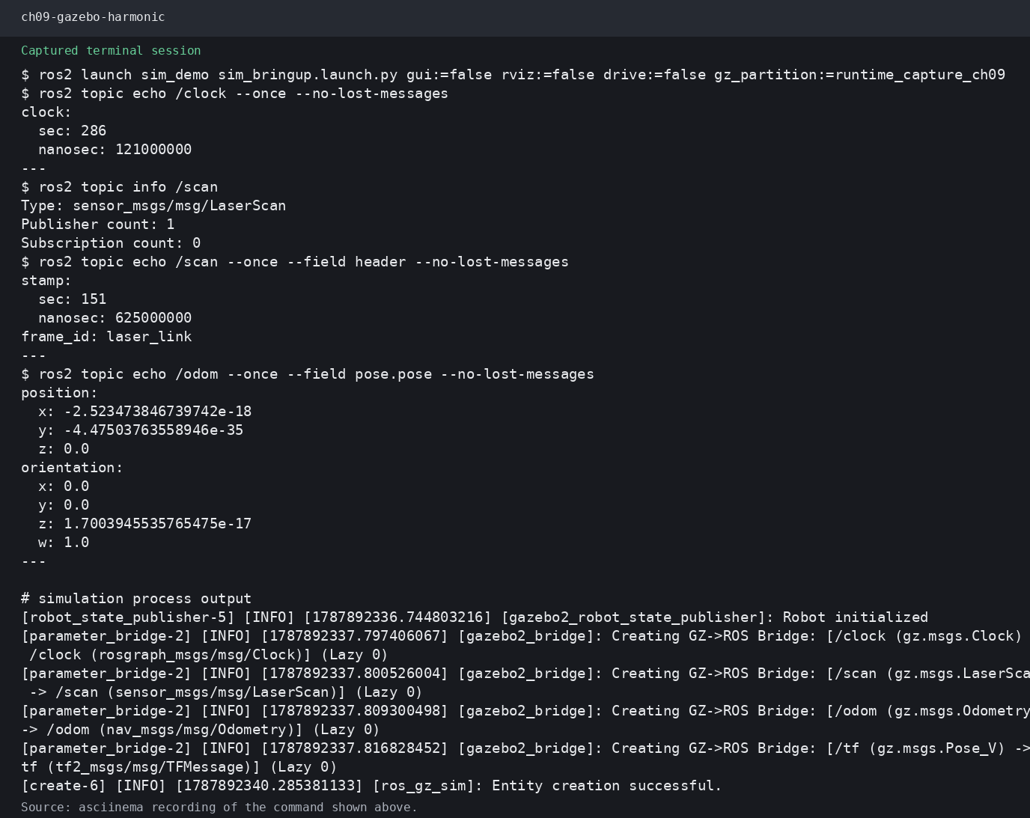
常见坑与验证顺序
• use_sim_time: true 未开启 → ROS2 时间与 Gazebo 仿真时钟失配，TF 时延跳变
• robot_state_publisher 未启动 → 无 TF，控制器与 RViz 全部失效
• 控制器未 spawn 激活 → /cmd_vel 消息被静默丢弃，节点照常运行但车轮不动
• 推荐验证顺序：ros2 topic echo /odom → 发布 /cmd_vel 看车轮 → RViz 看 TF 树 → 再跑导航
• 仿真的「静默失败」多于「显式报错」，逐层验证比看日志更可靠
第9章 PPT：Gazebo 仿真
第 12 / 15 页
---
Notes:
旁白：仿真踩坑清单：use_sim_time 不开，时间失配 TF 跳变；状态发布器没起，没有 TF 一切失效；控制器没激活，速度指令被静默丢弃。推荐按 odom、cmd_vel、TF、导航的顺序逐层验证。仿真的静默失败多于显式报错，运行演示展示验证流程。

Slide 13
本章要点
1. Gazebo Classic 与 Gazebo Sim 选型取决于 ROS2 版本，Humble 对应 Classic
2. URDF 需经 gazebo_ros 插件桥接为 SDF，spawn_entity.py 负责生成机器人
3. LiDAR / Camera / IMU 通过 <gazebo> 扩展标签声明插件接入仿真
4. diff_drive_controller 是差速底盘的核心控制器，参数集中 YAML 管理
5. ros2_control 三层架构将控制器、控制器管理、物理仿真解耦
6. use_sim_time 是仿真与真实系统时间同步的前提
---
第9章 PPT：Gazebo 仿真
第 13 / 15 页
Notes:
旁白：回顾本章要点：版本选型看 ROS2 版本；URDF 经桥接插件转 SDF，spawn_entity 生成机器人；传感器用扩展标签接入；差速控制参数集中在 YAML；ros2_control 三层解耦；use_sim_time 是时间同步前提。六点构成仿真闭环。

Slide 14
练习题
1. 编写 world 文件并在其中加载 URDF 机器人模型
2. 编写 spawn_entity.py 相关 Launch，启动机器人到世界坐标 (1, 2, 0) 处
3. 为机器人添加 ray 型 LiDAR 插件，topic 输出 /scan，并在 RViz2 中显示
4. 编写 Camera 和 IMU 插件，topic 分别为 /camera/image_raw 与 /imu
5. 配置 diff_drive_controller 的 wheel_separation 与 wheel_radius，使小乌龟图 5-1 差速旋转正确
6. 启动仿真后发布速度指令，观察车轮差速运动，并用日志与 ros2 topic hz 验证
---
第9章 PPT：Gazebo 仿真
第 14 / 15 页
Notes:
旁白：六道练习覆盖全流程：写世界文件加载模型、用 Launch 指定生成坐标、添加 LiDAR 并 RViz 显示、写 Camera 与 IMU 插件、配置差速参数、最后发布速度指令观察运动并验证。建议按启动到感知再到控制的顺序完成。

Slide 15
下章预告
第 10 章：SLAM基本概念与贝叶斯框架
• SLAM 问题定义与数学形式化
• 贝叶斯滤波预测与更新
• 常用 SLAM 算法（gmapping / SLAM Toolbox / Cartographer）
• SLAM 在 ROS2 中的工具链与实战
第9章 PPT：Gazebo 仿真
第 15 / 15 页
Notes:
旁白：下一章进入 SLAM：问题定义与贝叶斯框架、滤波与优化两类方法、ROS2 工具链实战。Gazebo 场景正是 SLAM 建图任务的舞台，仿真数据可以先验证算法再上真机。

